Slide 1
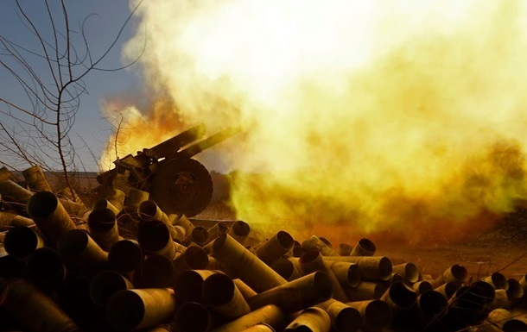
«Подвійне коло» Юрій Яновський

Slide 2
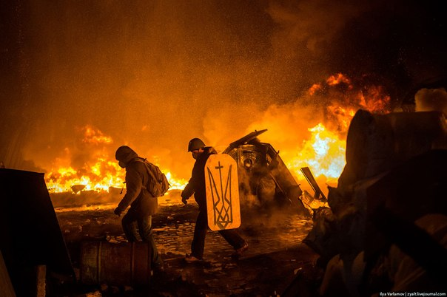

Slide 3
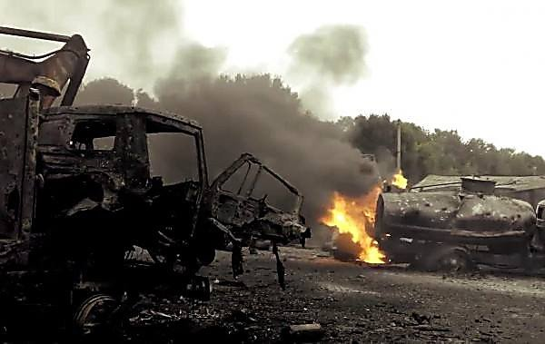
У кривавому бої під Дебальцево зійшлися брати Половці. Загоном добровольчої армії України командував Андрій Половець. На боці проросійсько налаштованих був Оверко Половець. Налетіли війська Оверка, як чорний вихор. Зчинився неймовірний шум від гранатометів, крики, зойки, лилася кров. Пощади не було нікому. Поранений Андрій опинився у полоні брата. Оверко запитав у нього , що той згадує. Відповів: ”Тому роду не буде переводу, в котрому браття милують згоду”.

Slide 4
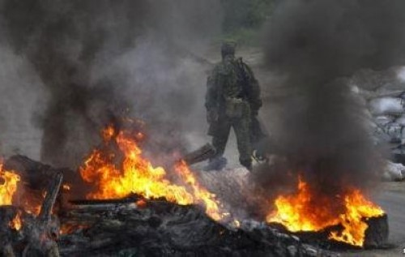
Оверко з погордою сказав:”Рід- це основа, а найперше Росія, коли на державу важиш, тоді хай плаче рід, тоді брат брата застрелить”. І вбив брата, не слухаючи ні його благань, ні проклять.
А десь далеко в Одесі, біля моря стоїть старий Половець і згадує синів.

Slide 5
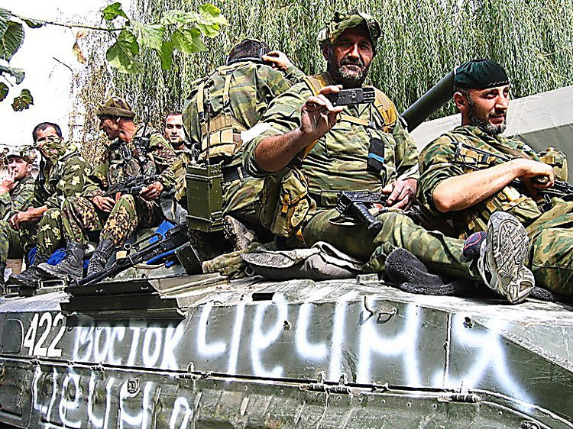
Не знає, що один вже вбитий, а в смертельному двобої тепер зійшлися Оверко і Панас (чеченець, що тільки що прибув з Росії). Перемагає Панас. Оверко нагадує брату слова про рід, згоду, проте брат не змилостивився і теж вбив.

Slide 6
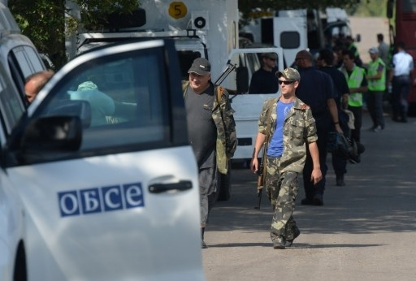
Аж ось з'явилися представники ОБСЄ на чолі з Іваном. Панас не не чекав, що його залишать жити і застрелився.

Slide 7
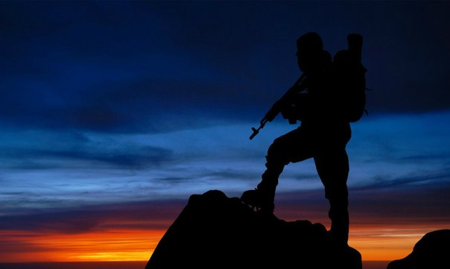
Ще довго між собою сперечалися оті міжнародні наглядачі про долю братів, що були одного роду, та різних політичних поглядів.

